Slide 1
Kính chào quý thầy cô và các bạn thân mến!

Slide 2
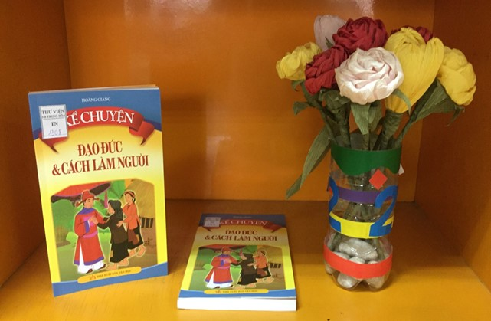
Tác giả: Hoàng Giang (biên soạn)
Cuốn sách
ĐẠO ĐỨC VÀ
CÁCH LÀM
NGƯỜI
Nam & Lan

Slide 3
Khổ 13x20,5cm Nhà xuất bản Văn học phát hành tái bản lần thứ 9 năm 2022

Slide 4
Câu chuyện “Sức mạnh của sự đoàn kết”
Câu chuyện “Học suốt đời”
…

Slide 5
Viết các mục hành động vào các ô.
1
Sao chép một giấy ghi chú, rồi viết suy nghĩ của bạn vào đó.
Sao chép một giấy ghi chú, rồi viết suy nghĩ của bạn vào đó.
Sao chép một giấy ghi chú, rồi viết suy nghĩ của bạn vào đó.
Sao chép một giấy ghi chú, rồi viết suy nghĩ của bạn vào đó.
2
Kéo ảnh của bạn dưới mục tác vụ mà bạn muốn sở hữu.

Slide 6
Cảm ơn!
Chúc bạn một ngày tốt lành.

